Slide 1
组会报告
王鹏
2024.05.30

Slide 2
目录
基于dicarlo方案的coupler Fir畸变测量
观察误差消除方案的问题解释

Slide 3
Coupler FIR 畸变测量流程
为了确定测量FIR畸变的工作点，执行该实验，测量coupler的电压和对比特的shift之间的关系，在较大的电压范围内粗测(如qarange(0,0.3,0.01),通过对结果的插值后求导，初步确定频率对电压导数为1000的位置作为初始工作点
ACSpectrumByCoupler(rough)
在初始工作点附近，±0.02V范围内精细测量AC谱，去除与拟合曲线偏差较大的电压，在剩余电压中选择连续最宽的电压区域的中心作为下一个实验的工作点。
ACSpectrumByCoupler(exact)
用最后30个点的响应来判定当次迭代是否成功；
用10个点之后的最大响应误差是否大于阈值来判定是否终止迭代
CouplerOptimizeFirDicarlo

Slide 4
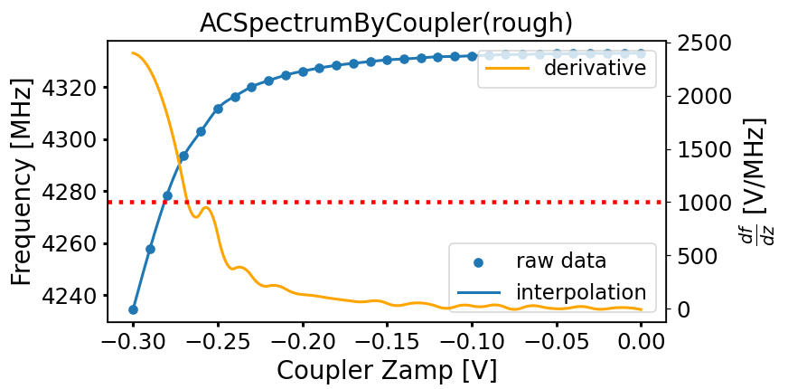
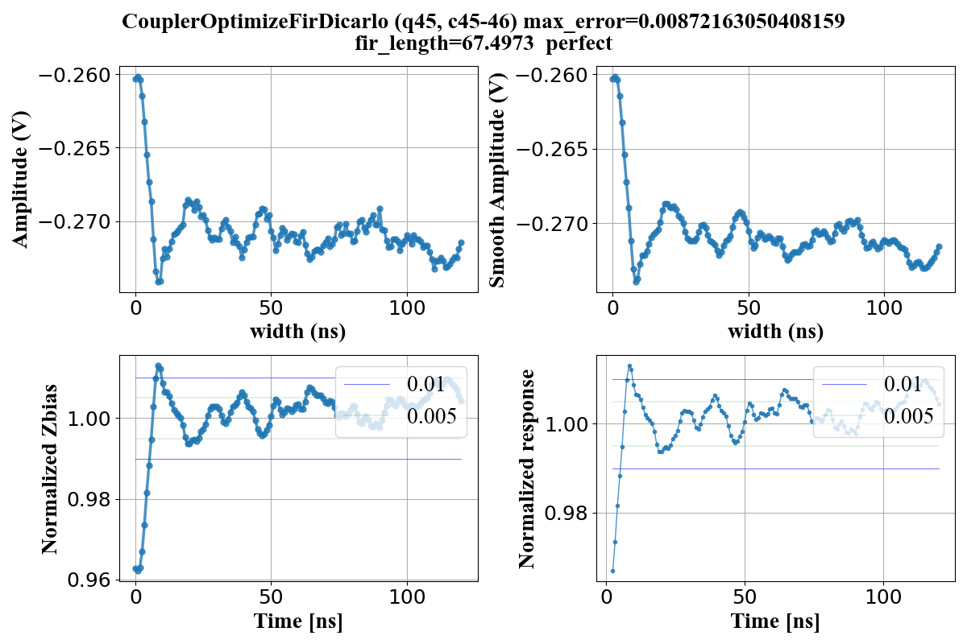
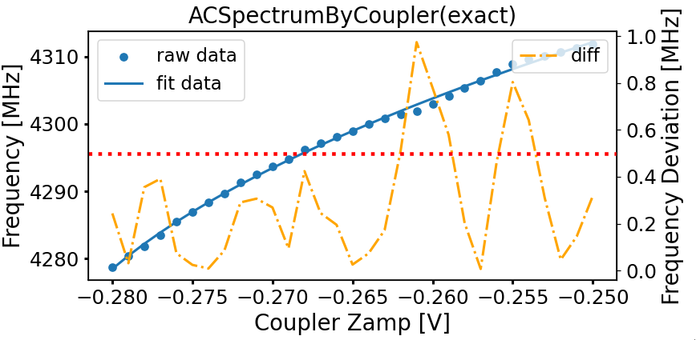
Coupler FIR 畸变测量流程
梯度达不到阈值，更换比特idle点
小范围更换工作点

Slide 5
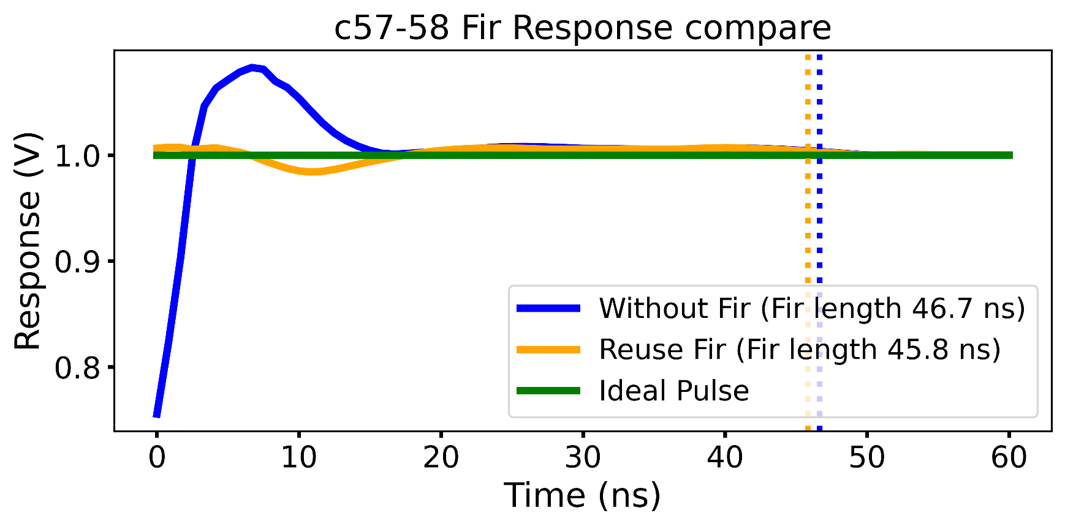
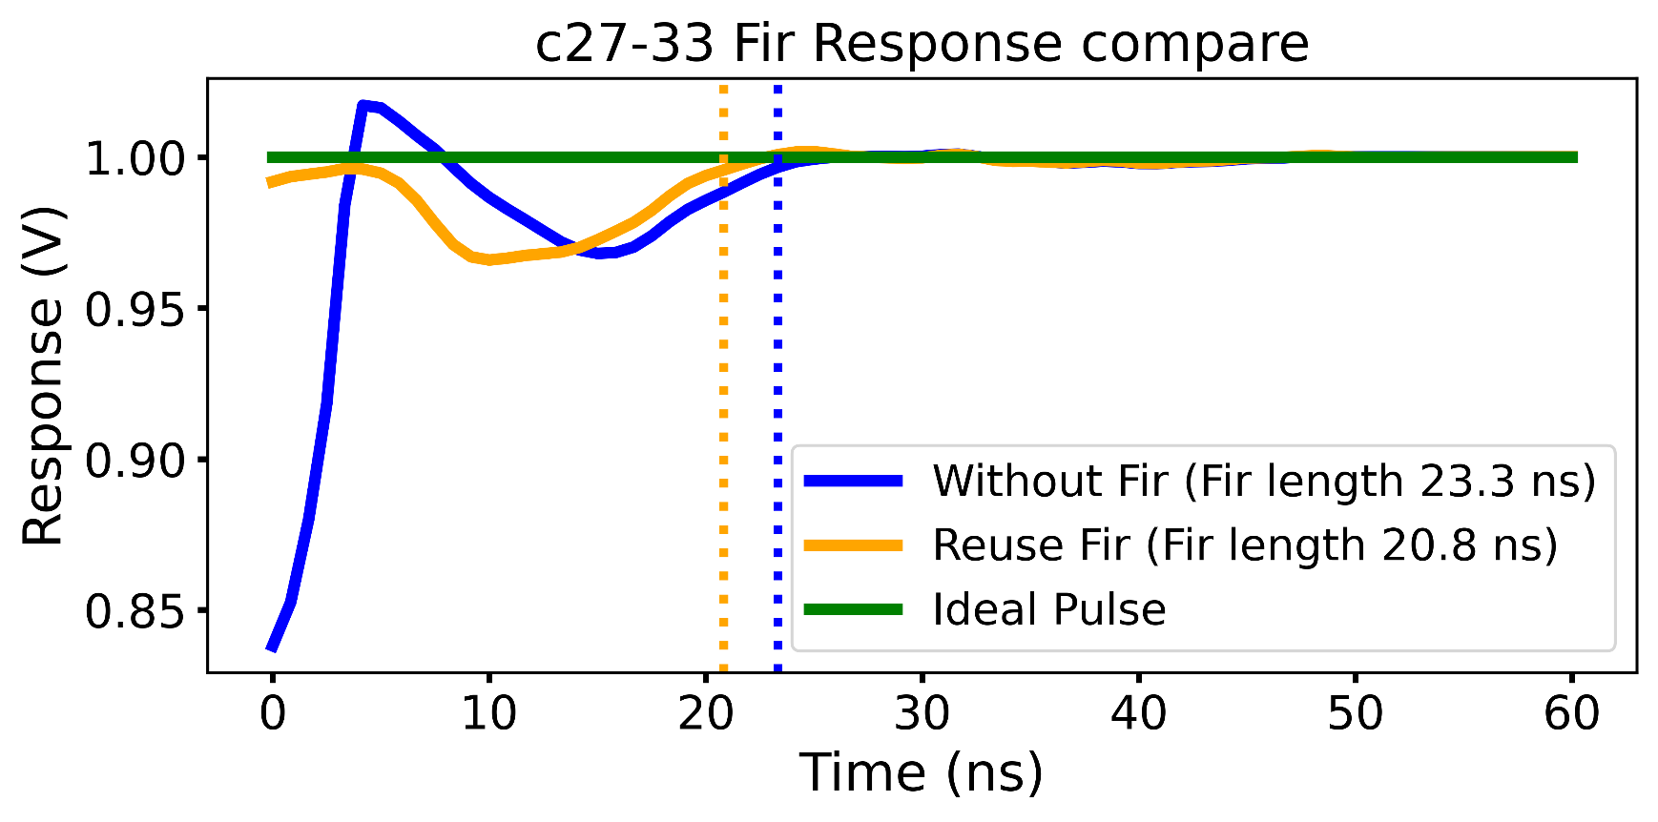
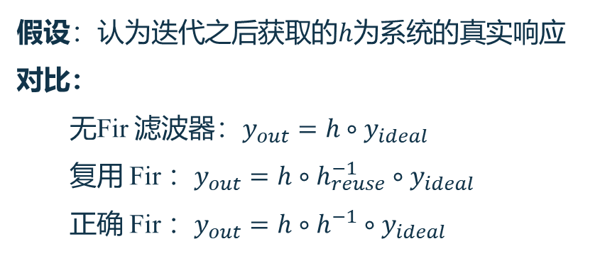
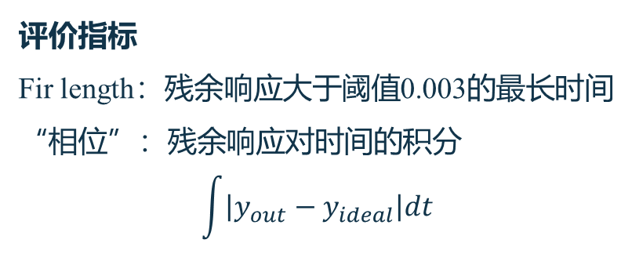
Coupler FIR 畸变结果分析
假设：认为迭代之后获取的$h$为系统的真实响应
对比：
无Fir 滤波器：$y_{out}=h∘y_{ideal}$
复用 Fir ：$y_{out}=h∘h_{reuse}^{−1}∘y_{ideal}$
正确 Fir ：$y_{out}=h∘h^{−1}∘y_{ideal}$
评价指标
Fir length：残余响应大于阈值0.003的最长时间
“相位”：残余响应对时间的积分
$$\int{\left|y_{out}−y_{ideal}\right|dt}$$

Slide 6
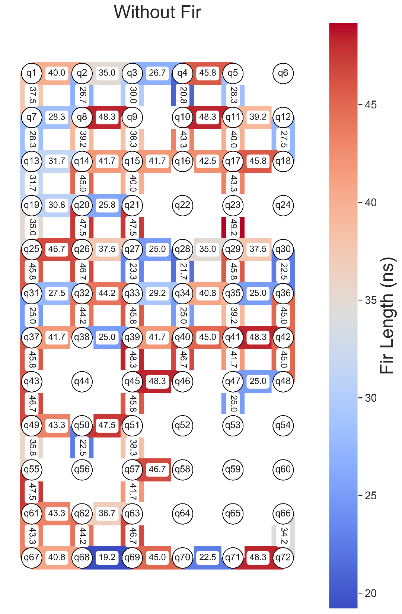
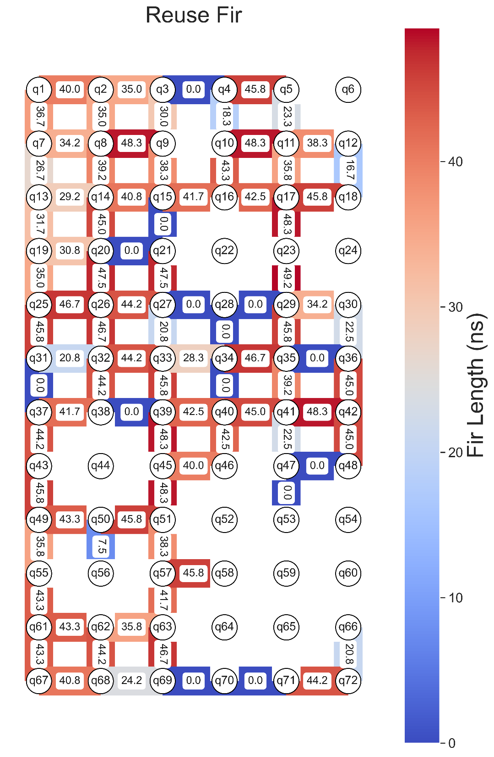
Coupler FIR 畸变结果分析——Fir length (topo)

Slide 7
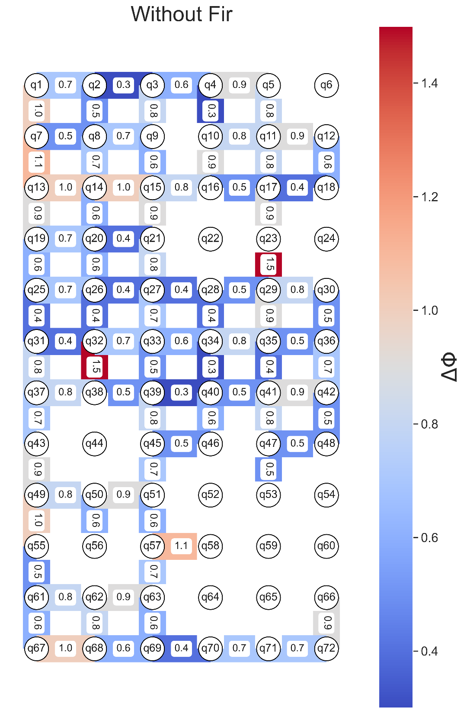
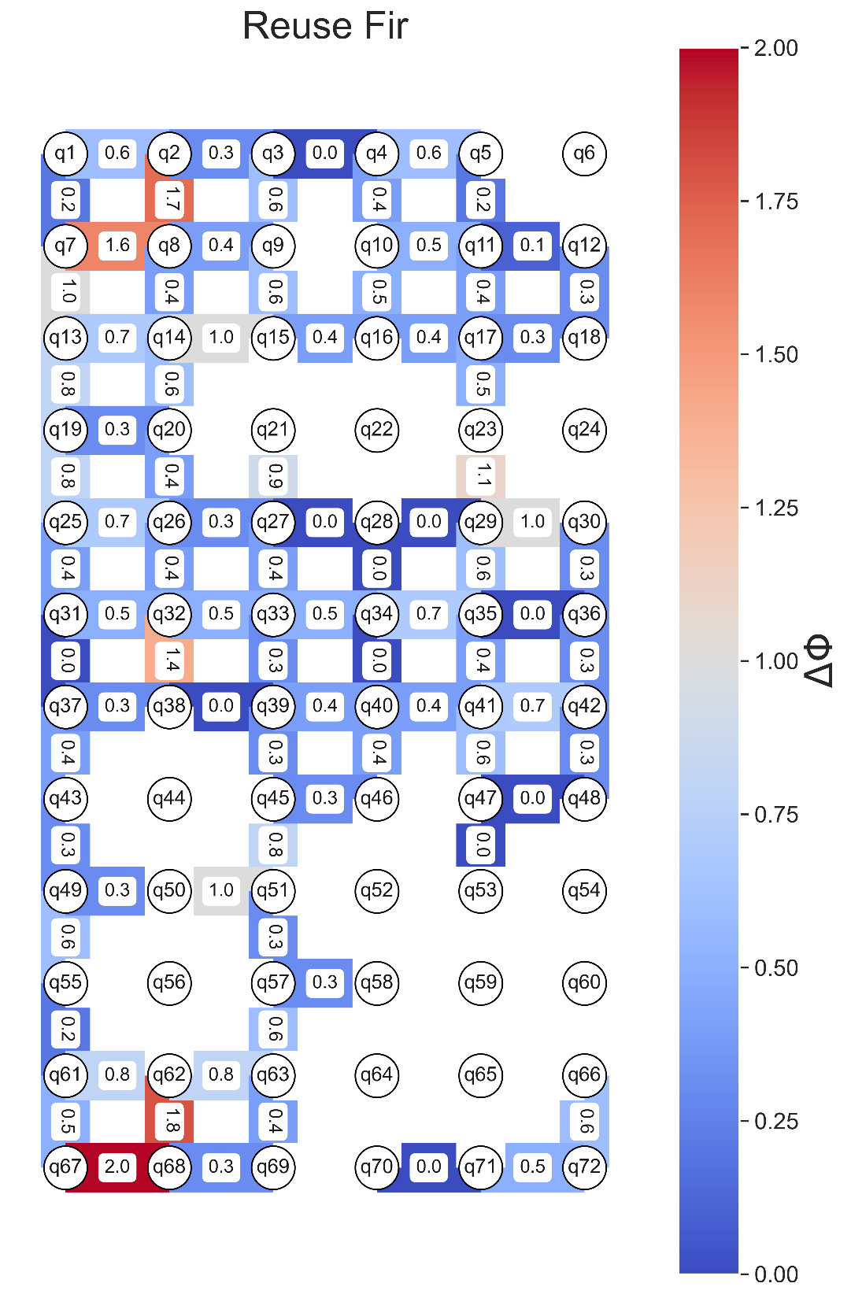
Coupler FIR 畸变结果分析——相位 (topo)

Slide 8
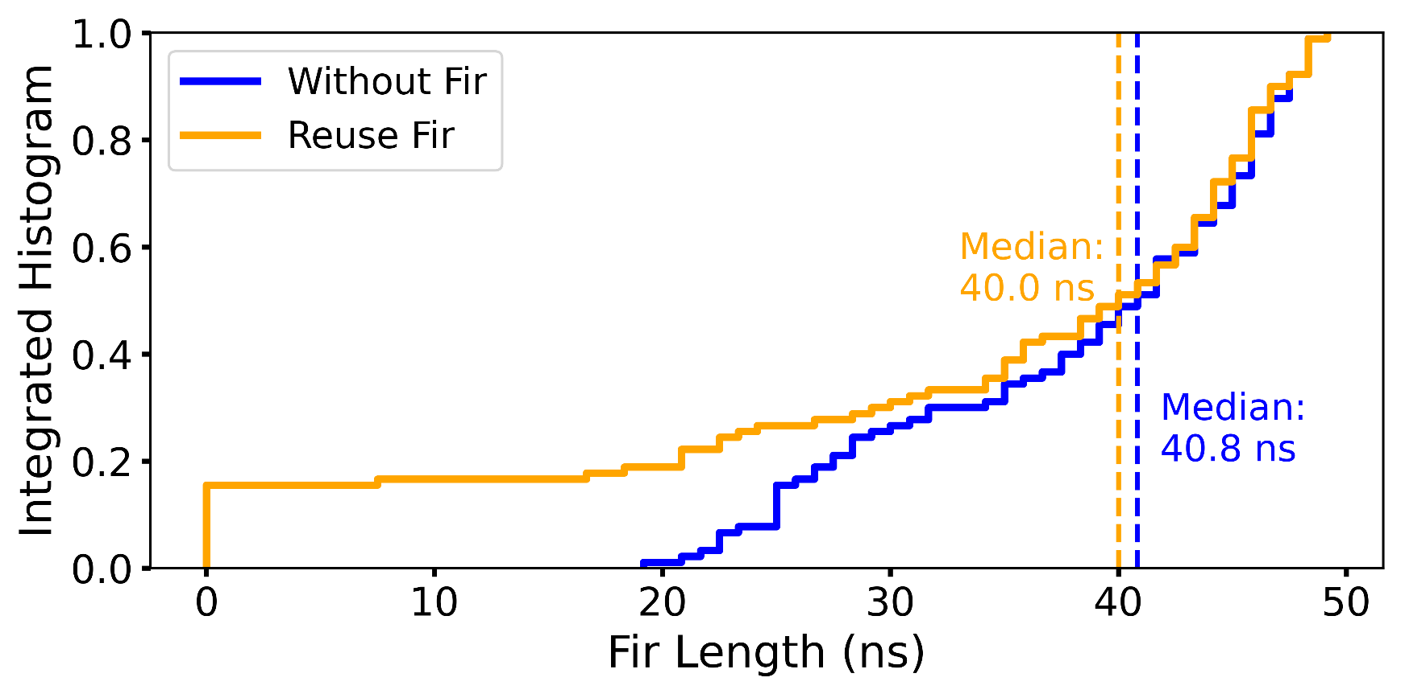
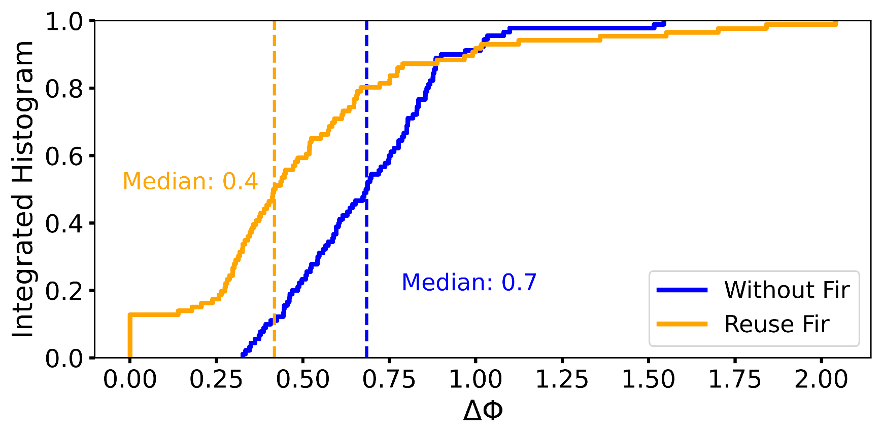
Coupler FIR 畸变结果分析——统计性分析
累计分布直方图

Slide 9
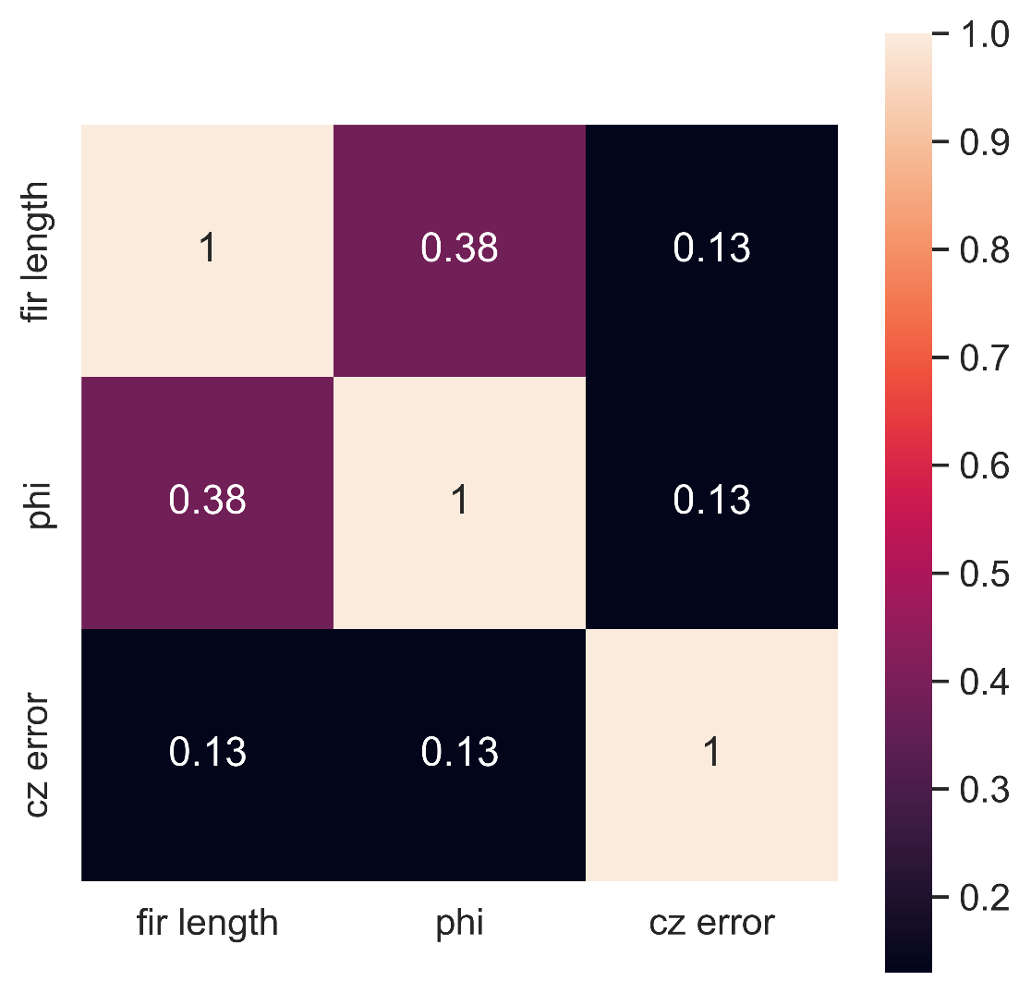
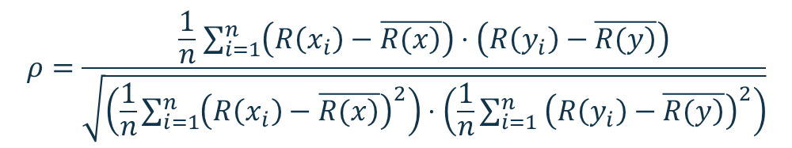
Coupler FIR 畸变结果分析——相关性分析
为了验证残余畸变与cz门误差的关系，对畸变的两个指标和cz error进行了Spearman相关性分析
$$ρ=\frac{\frac{1}{n} \sum_{i=1}^{n}{\left(R\left(x_{i}\right)−\overline{\left.R(x\right)}\right)⋅\left(R\left(y_{i}\right)−\overline{\left.R(y\right)}\right)}}{\sqrt{\left(\frac{1}{n}\sum_{i=1}^{n}{{\left(R\left(x_{i}\right)−\overline{\left.R(x\right)}\right)}^{2}}\right)⋅\left(\frac{1}{n}\sum_{i=1}^{n}{ {\left(R\left(y_{i}\right)−\overline{\left.R(y\right)}\right)}^{2}}\right)}}$$
结果
残余畸变长度与相位有较强相关性
畸变指标与cz error有弱相关性，大于随机序列的相关性

Slide 10
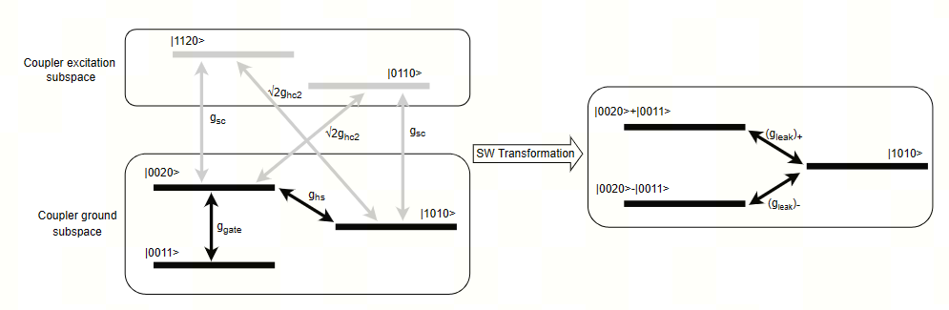
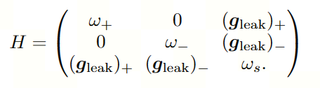
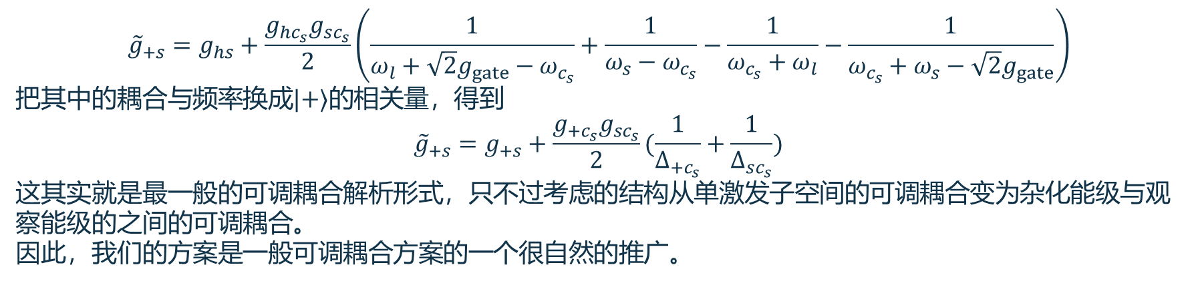
观察误差消除方案
耦合公式的解释
在包含观察coupler的哈密顿量中，经过一系列复杂的SW变换和对角化，得到上述3能级等效哈密顿量，其中$|+〉与$杂散能级的耦合为
$${\tilde{g}}_{+s}=g_{hs}+\frac{g_{hc_{s}}g_{sc_{s}}}{2}\left(\frac{1}{ω_{l}+\sqrt{2}g_{gate}−ω_{c_{s}}}+\frac{1}{ω_{s}−ω_{c_{s}}}−\frac{1}{ω_{c_{s}}+ω_{l}}−\frac{1}{ω_{c_{s}}+ω_{s}−\sqrt{2}g_{gate}}\right)$$
把其中的耦合与频率换成$|+〉的$相关量，得到
$${\tilde{g}}_{+s}=g_{+s}+\frac{g_{+c_{s}}g_{sc_{s}}}{2}(\frac{1}{Δ_{+c_{s}}}+\frac{1}{Δ_{sc_{s}}})$$
这其实就是最一般的可调耦合解析形式，只不过考虑的结构从单激发子空间的可调耦合变为杂化能级与观察能级的之间的可调耦合。
因此，我们的方案是一般可调耦合方案的一个很自然的推广。

Slide 11
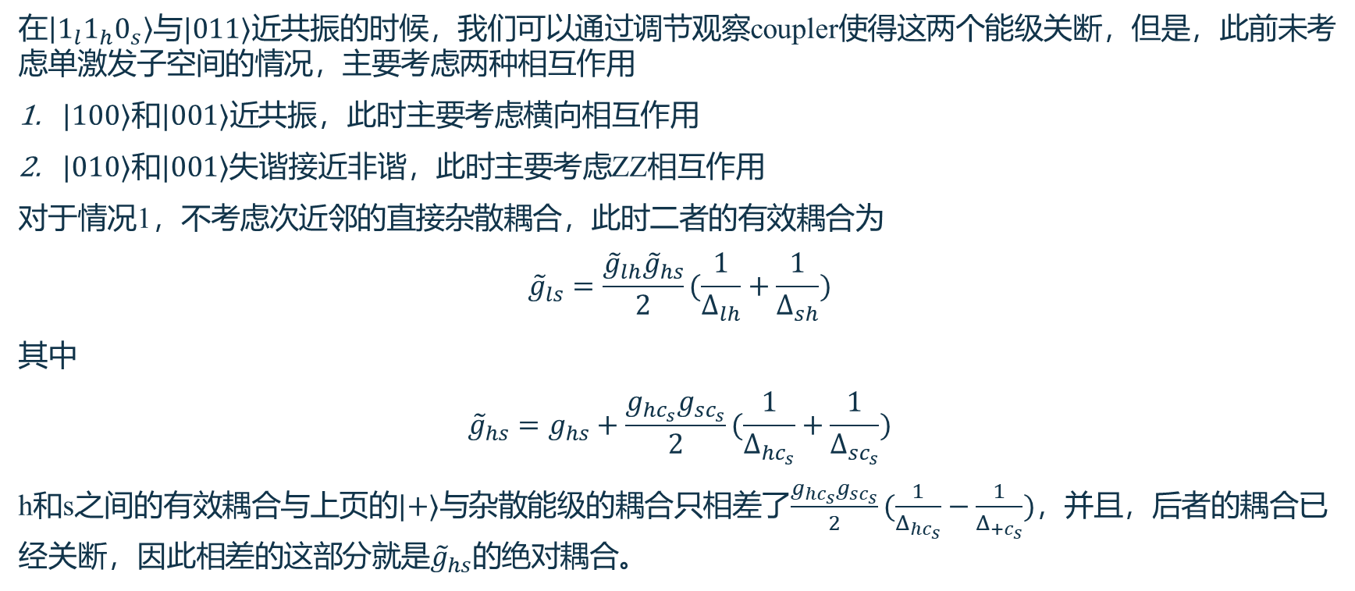
观察误差消除方案
观察相互作用在单激发子空间内的影响
在$|1_{l}1_{h}0_{s}〉与|011〉近$共振的时候，我们可以通过调节观察coupler使得这两个能级关断，但是，此前未考虑单激发子空间的情况，主要考虑两种相互作用
$|100〉和|001〉近$共振，此时主要考虑横向相互作用
$|010〉和|001〉$失谐接近非谐，此时主要考虑ZZ相互作用
对于情况1，不考虑次近邻的直接杂散耦合，此时二者的有效耦合为
$${\tilde{g}}_{ls}=\frac{{\tilde{g}}_{lh}{\tilde{g}}_{hs}}{2}(\frac{1}{Δ_{lh}}+\frac{1}{Δ_{sh}})$$
其中
$${\tilde{g}}_{hs}=g_{hs}+\frac{g_{hc_{s}}g_{sc_{s}}}{2}(\frac{1}{Δ_{hc_{s}}}+\frac{1}{Δ_{sc_{s}}})$$
h和s之间的有效耦合与上页的$|+〉与$杂散能级的耦合只相差了$\frac{g_{hc_{s}}g_{sc_{s}}}{2}(\frac{1}{Δ_{hc_{s}}}−\frac{1}{Δ_{+c_{s}}})$，并且，后者的耦合已经关断，因此相差的这部分就是${\tilde{g}}_{hs}$的绝对耦合。

Slide 12
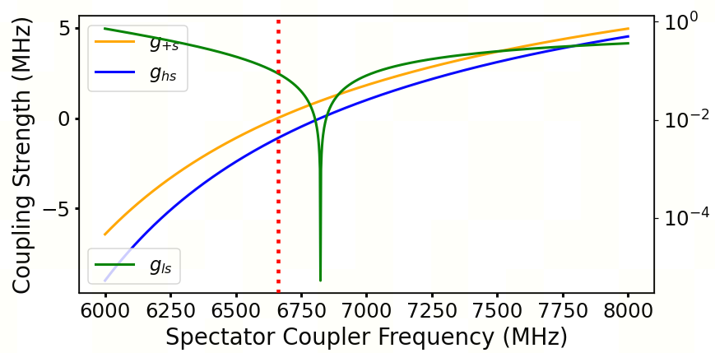
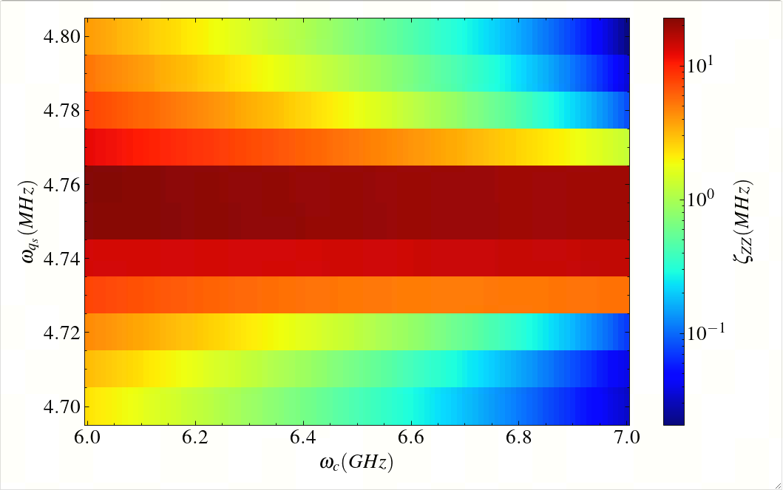


观察误差消除方案
观察相互作用在单激发子空间内的影响
$Q_{L}、Q_{S} 横向$耦合
$Q_{H}、Q_{S}$ZZ耦合
结论
次近邻横向耦合小于0.1M，影响很小
近邻ZZ耦合很大， HS的11和20近共振附近，无ZZ关断点

Slide 13
谢谢！

